Slide 1
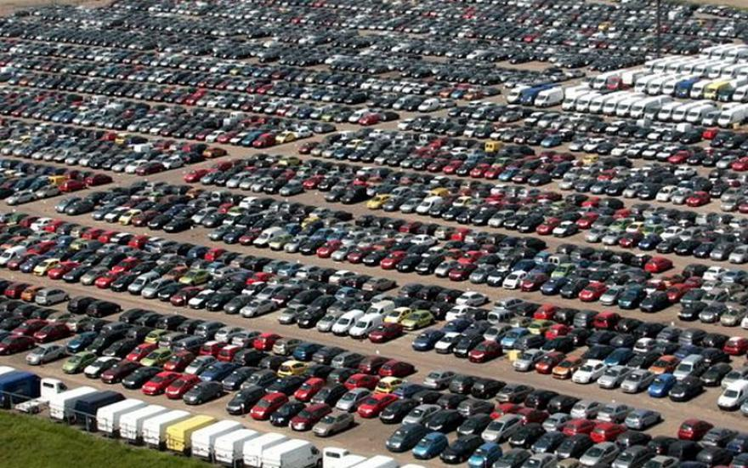
Анализ автомобильного рынка в России
Выполнил:
Иванов Иван
1 курс 20К-9-1 группа направление «Коммерция»
ЭПиО

Slide 2



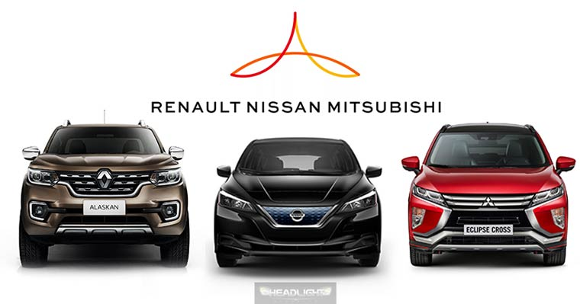





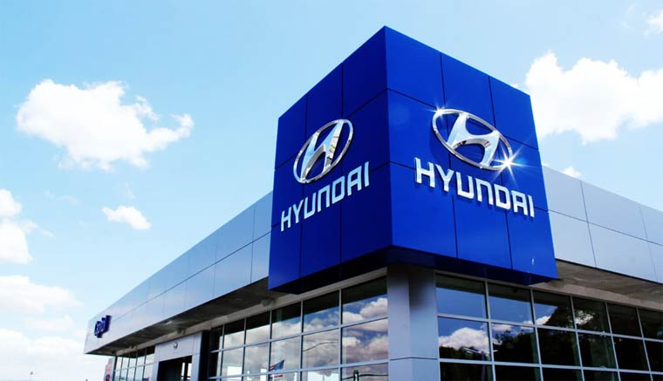

Топ-10 самых крупных автомобильных компаний

Slide 3
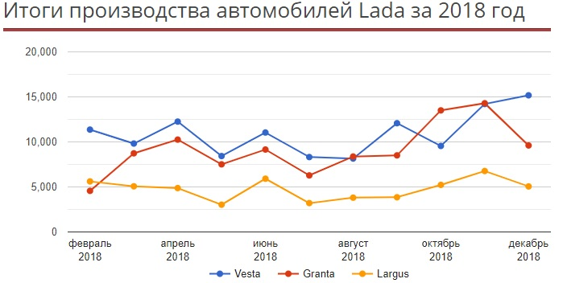
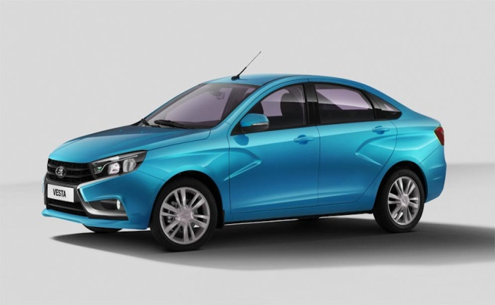
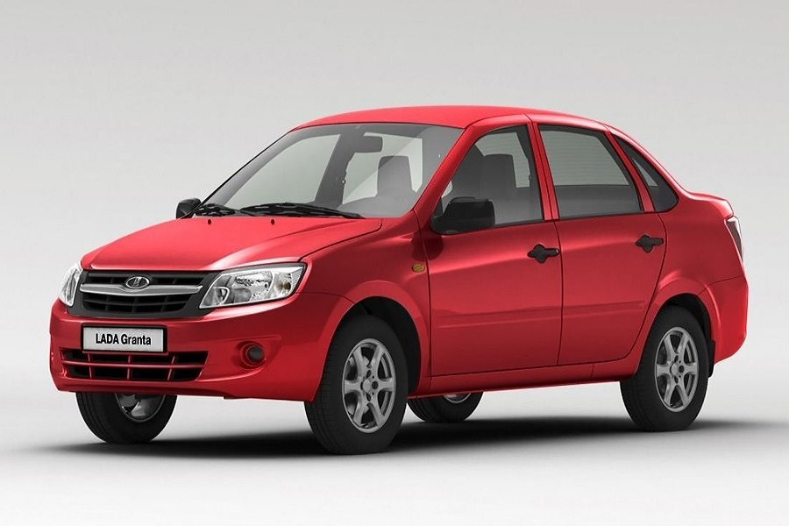
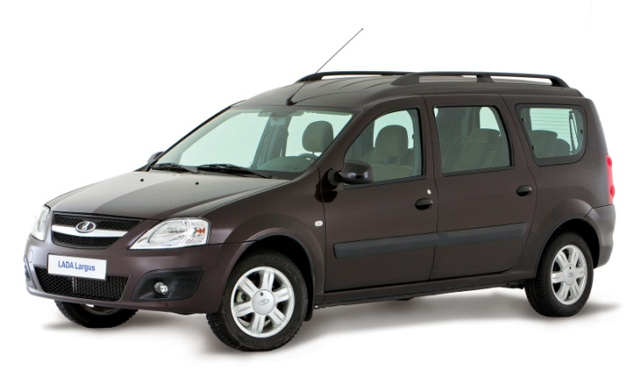

Slide 4
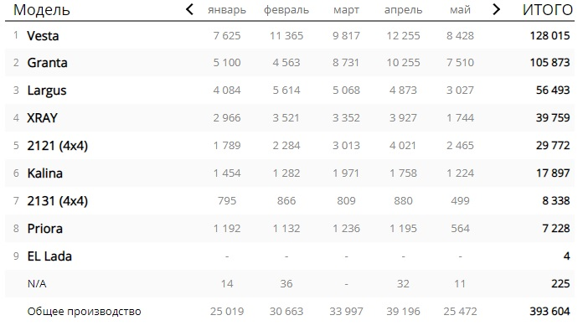
Итоги производства автомобилей Lada по моделям

Slide 5
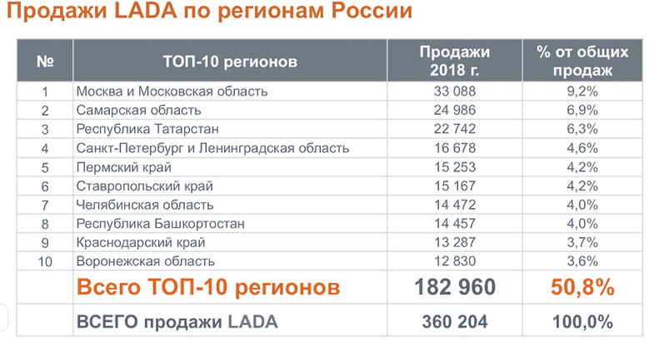

Slide 6
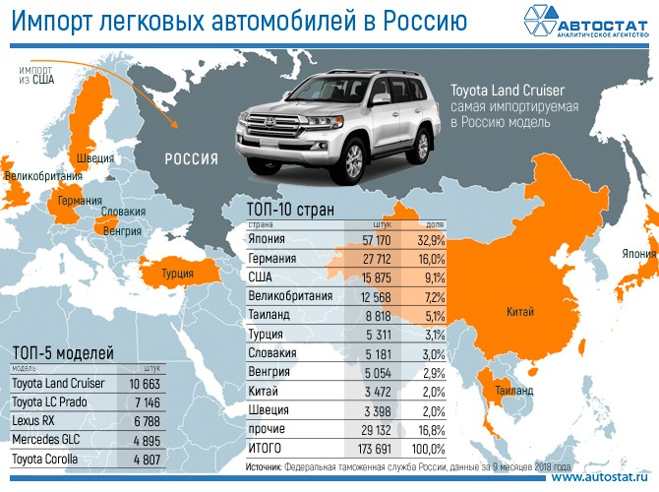

Slide 7
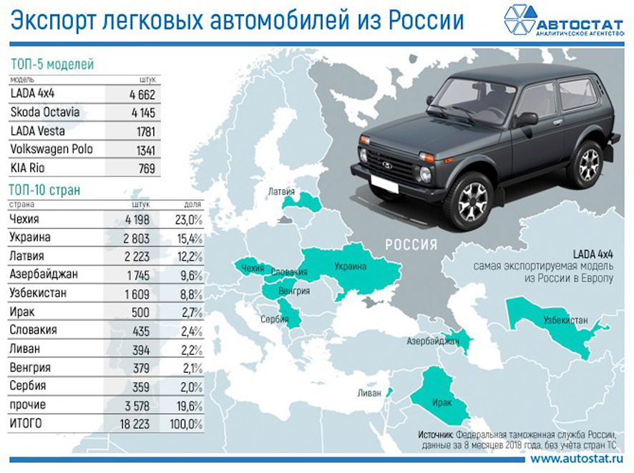

Slide 8
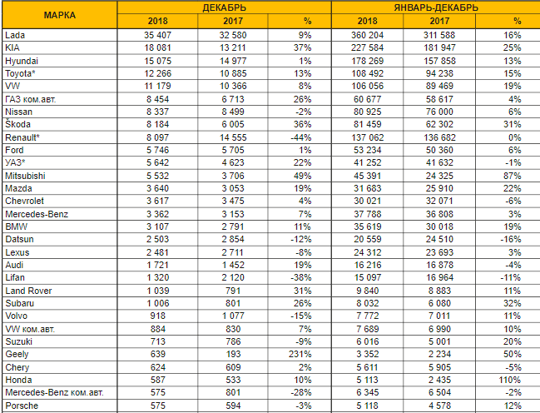
Продажи новых легковых и легких коммерческих автомобилей в России за периоды декабрь 2018/2017 гг. И январь — декабрь 2018/2017 гг.

Slide 9
Емкость российского авторынка легковых машин по итогам 2018 года

Slide 10
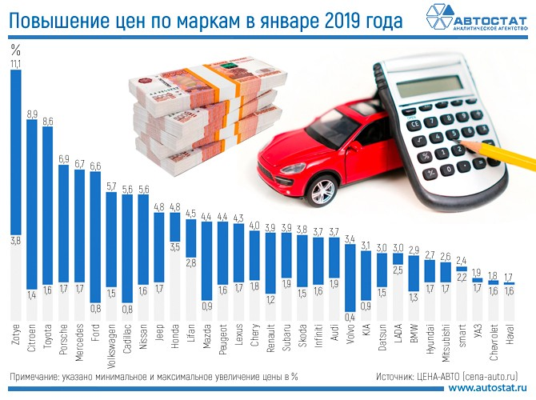

Slide 11
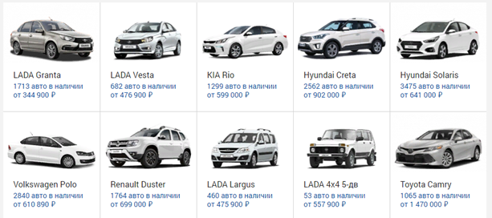
Средние цены на легковые автомобили за февраль 2019г.

Slide 12
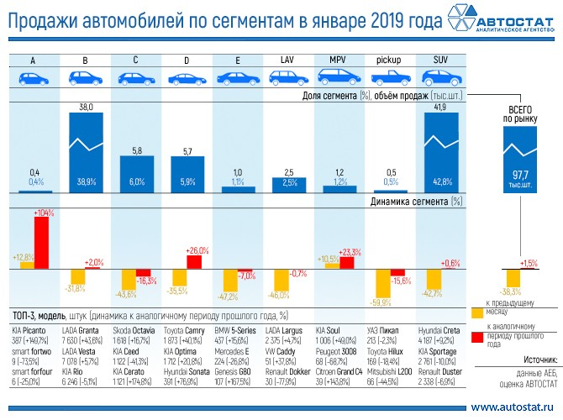

Slide 13
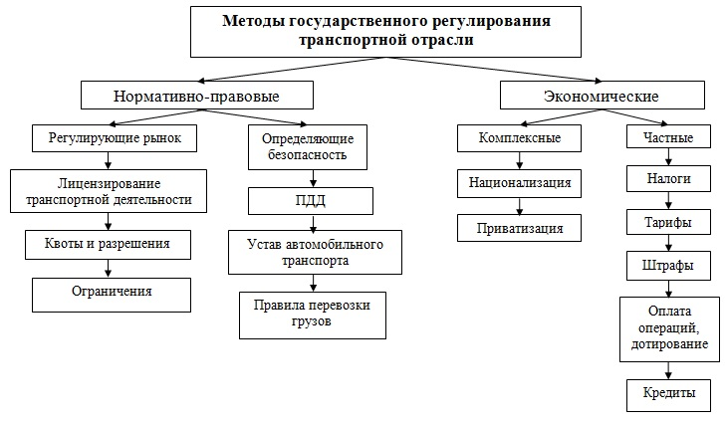
Государственное регулирование рынка легковых автомобилей

Slide 14
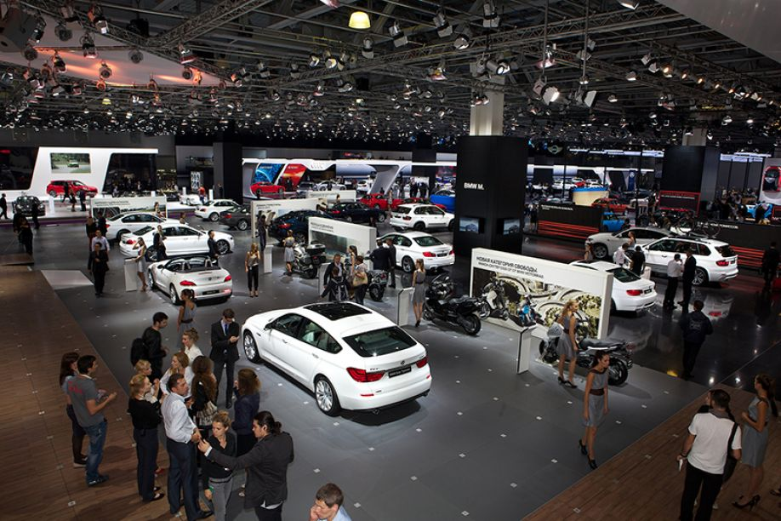
Спасибо за внимание!!!

